Slide 1
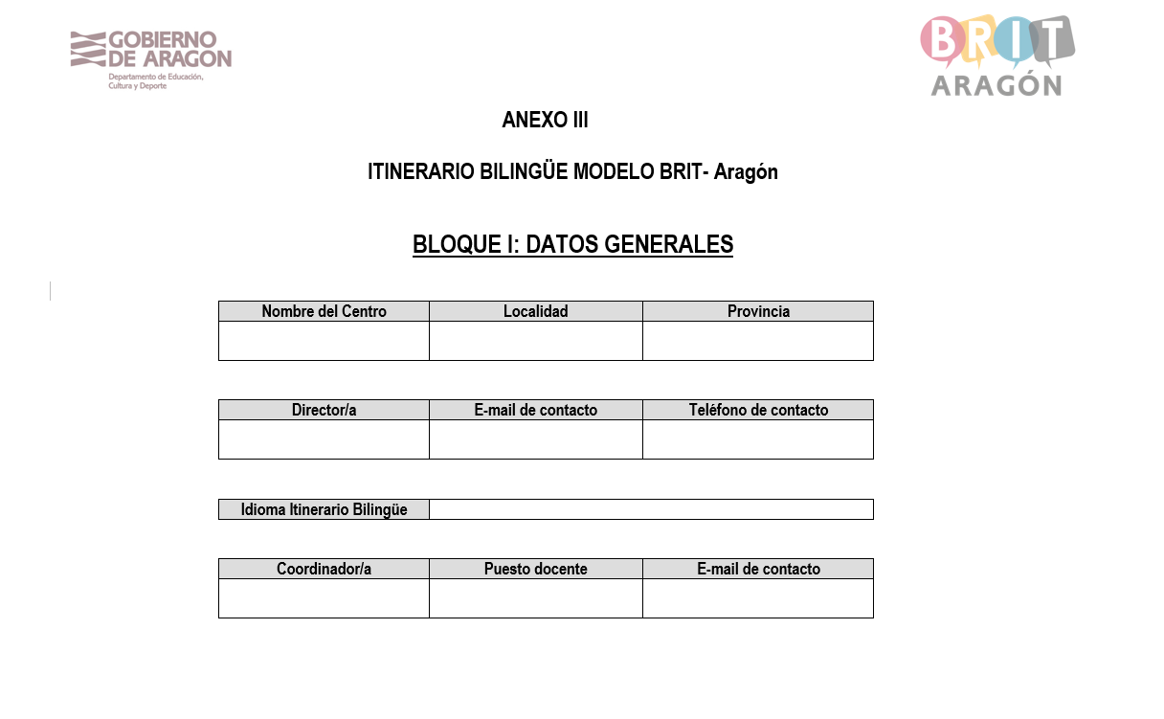
Cumplimentar 1 Anexo III por cada Itinerario Bilingüe del centro

Slide 2
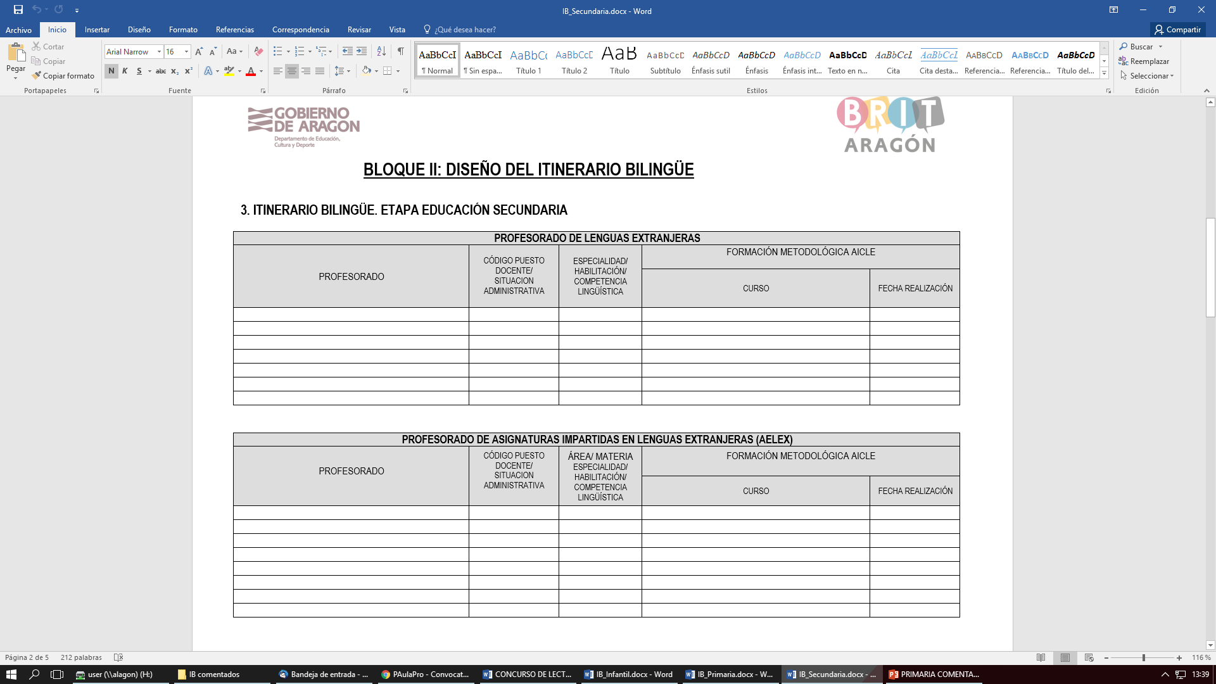
Anotar preferentemente los cursos realizados los últimos 5 años o aquellos anteriores pero de gran relevancia para la metodología AICLE.
Definitivo
Provisional
Comisión servicios
En prácticas
Interino

Slide 3
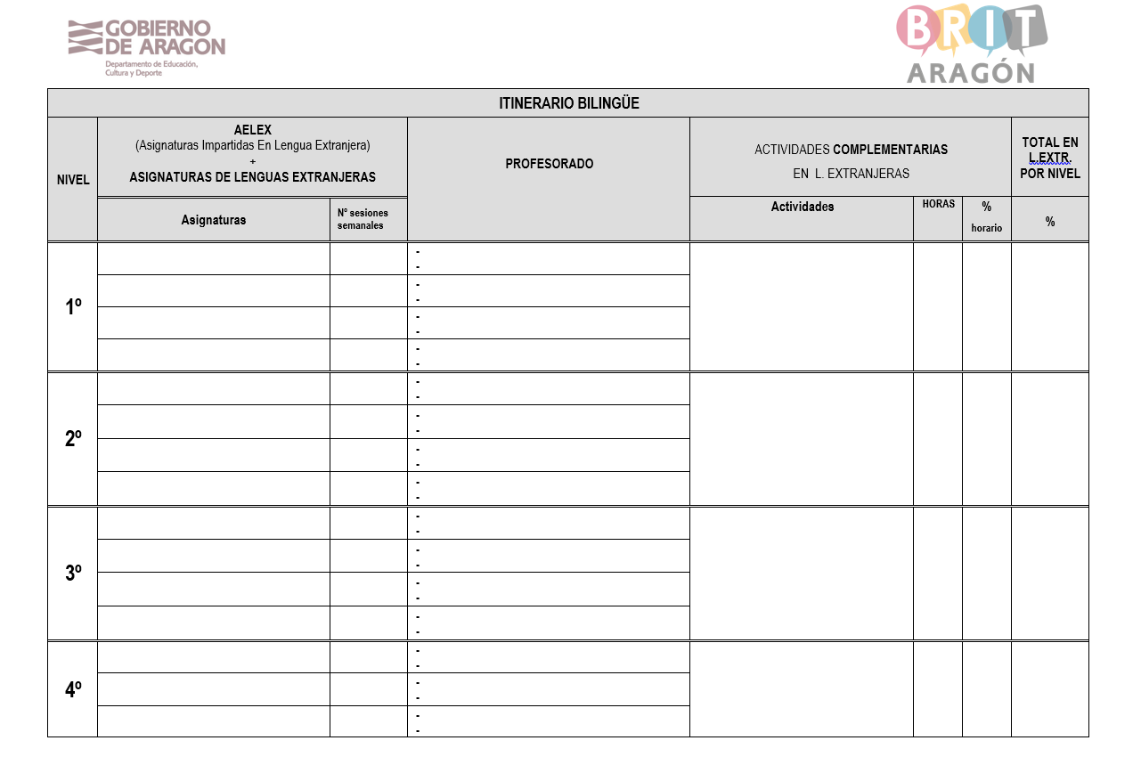
Asistir obra de teatro 90’ 0,20%
Visitas Culturales 180´ 0,40%
Celebraciones 180’ 0,40%
Talleres en L.E. / 120’ 0,26%
Semana Cultural
….

Slide 4
BLOQUE III:
IMPLEMENTACIÓN DEL ITINERARIO BILINGÜE DEL CENTRO
Coordinación del Itinerario Bilingüe.
Formación y actualización del profesorado.
Información a las familias.
Actuaciones de intervención educativa inclusiva.
Seguimiento, evaluación y modificación, en caso necesario.

